Slide 1
캡스톤프로젝트
전자정부프레임워크 소스생성 도구 - 구현 보고서
서울과학기술대학교
SW분석설계학과
16512120
한창민

Slide 2
목차
프로젝트 구현 범위
요구사항 정의
프로세스 설계
사용자 정의 템플릿 요소 설계
템플릿 기능 요소 정의
사용자 정의 템플릿 설치
VM 상세 구현
결과
참고 문헌

Slide 3
1. 프로젝트 구현 범위
목표 : ‘전자정부 프레임워크’에서 동작 하는 소스코드를 생성한다.
소스코드를 구현 할 수 있는 방법
전자정부 프레임워크에서 지원하는 소스코드 자동생성 기능은 템플릿 기반의 생성, 모델 기반의 생성이 있다
템플릿 기반의 소스코드 생성은 전자정부 프레임워크에서 작동하는 CRUD 기능의 소스코드를 자동으로 생성시키는 기능이다. 전자정부 프레임워크는 Spring Framework를 코어로 사용하는데, 주요 설정을 XML로 관리한다. XML 설정 파일을 자동으로 생성할 수 있는 템플릿을 지원하고 있다. 또한 필요한 형태의 소스코드를 생성할 수 있는 사용자 정의 템플릿을 제공한다.
본 구현 프로젝트에서는 전자정부 프레임워크에서 제공하는 템플릿 기반 소스코드 생성기를 이용해서 사용자 정의 템플릿을 구현 한다.

Slide 4
2. 요구사항 정의
전자정부 프레임워크에서 제공하는 템플릿 Code Gen 은 기본적으로 Velocity Template Engine 을 사용한다.
사용자 정의 템플릿을 추가하기 위해서는 다음과 같은 구성요소가 필요하다.
Template : 사용자는 Velocity Template 문법에 따라 Template 을 제작한다.
Wizard XML File : Wizard 화면 UI를 생성하기 위한 XML 파일이다.
Wizard 목록 XML File : Template 의 목록 정보 XML 파일이다.
플러그인 프로젝트
- 전자정부 프레임워크 템플릿 CodeGen 의 확장점을 이용하여 작성하며, 주요구성요소는 Template, Wizard XML, Wizard 목록 XML 이다.
피처, 업데이트 사이트 프로젝트
- 위의 플러그인 프로젝트를 하나의 단위로 묶어 업데이트할 수 있도록 돕는다.

Slide 5
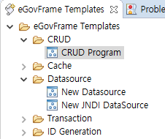
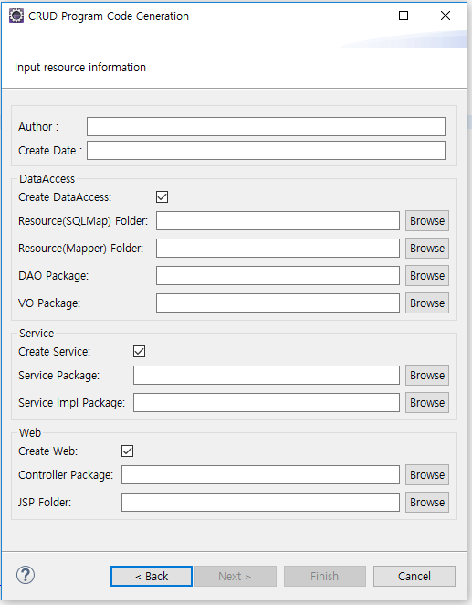
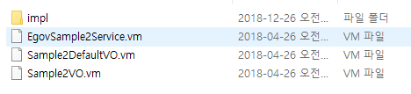
2. 요구사항 정의
사용자 정의 템플릿 : 구조도
Wizard 목록 XML File
각각 소스 생성 템플릿 Wizard.xml 을 목록화 해서 연결 시킨 XML 파일
실질적인 소스 생성 템플릿 구조
Wizard XML File
Wizard XML : 각각의 템플릿 파일을 연결하고, 필요한 사용자입력을 처리하기 위한 ui 를 정의하기도 하는 Config 역할의 파일이다.
Template : Velocity 라는 엔진을 이용해서 JSP, Java 파일을 생성하는 템플릿이다.
Template
Wizard 목록 XML 예시 화면
Wizard 목록 XML 예시 화면
Template 파일의 모습

Slide 6
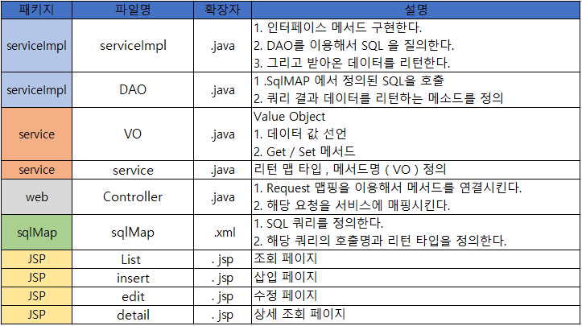
2. 요구사항 정의
생성 해야 하는 소스 파일 리스트

Slide 7
3. 프로세스 설계
“CURD 소스 생성” 유스케이스
CURD 소스 생성 프로세스
Datasource 생성
패키지 구조 생성
Datasource 선택
패키지 경로 입력
소스 생성
Eclise 에서 Template Source Generator 플러그인에 있는, ‘템플릿 코드생성＇을 사용하는 흐름을 나타냈다.
각 항목에 대한 상세 설명
Datasource 생성
패키지 구조 생성
Datasource 선택
패키지 경로 입력
소스 생성

Slide 8
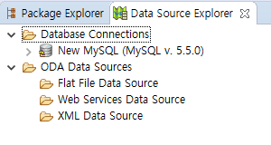
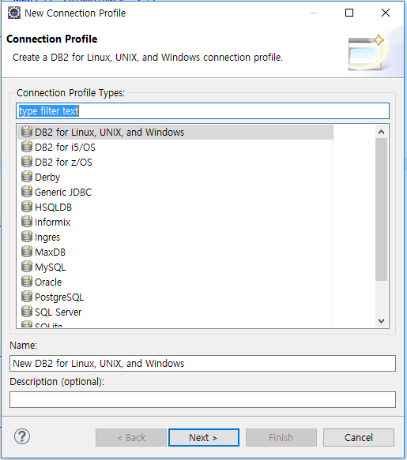
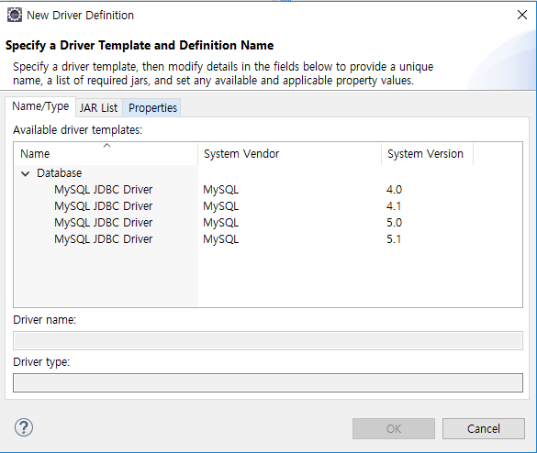
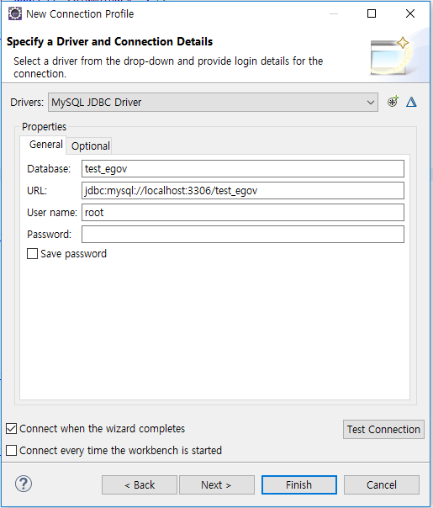
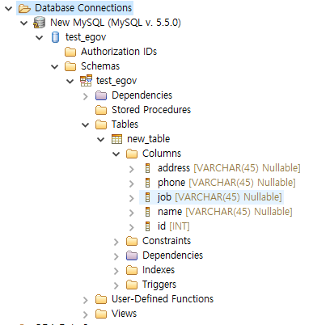
3. 프로세스 설계
“CURD 소스 생성” 유스케이스
Datasource 생성
새 Database Connection 생성하기
Data Source Explorer에 있는 “Database Connections” 위에서 마우스 오른쪽 키를 누른다.
context menu에서 “New” 를 선택하면 “New Connection Profile” 다이얼로그 창이 오픈된다.
사용자는 “type filter text” 라고 제시되어 있는 Filter Text 입력항목을 사용하여 Connection Profile Type를 필터링할 수 있다.
Connection Profile Type을 선택하고, 목록 하단에 있는 “Next” 버튼을 누른다.
“Drivers” 선택항목에서 적절한 Driver를 선택한다.
선택한 Driver 에 대한 Driver Definition을 지정해야 하는 데, “Drivers” 선택항목 우측에 있는 버튼과 Edit Driver Definition) 버튼을 사용하여 Driver Definition 을 입력한다.
에 대한 입력을 마친 후 Properties 그룹의 “General” 탭에서 필요한 Property 값을 입력한다.
Property 를 입력한 후 하단에 있는 “OK” 버튼을 클릭한 후 Properties 그룹 하단에 있는 “Test Connection”버튼을 클릭하여 connection test를 수행한다.
“Finish”버튼을 눌러 Database Connection 을 완료하면 Database Source Explorer 뷰에 작성한 Database Connection 이 추가된다.
Data Source Explorer
New Connection Profile
New Driver Definition
Driver Definition
Database Connection

Slide 9
3. 프로세스 설계
“CURD 소스 생성” 유스케이스
Eclipse의 package explorer 에서 src/main/java 경로에 package 구조를 생성한다.
Eclipse의 package explorer 에서 src/main/resources 경로에 SQLMAP 폴더를 생성한다.
Eclipse의 package explorer 에서 src/main/webapp/WEB-INF/jsp 경로에 JSP 폴더를 생성한다.
패키지 구조 생성
패키지 구조
Package Name
Service
ServiceImpl
resource
Package Name
Sql Map
webapp/WEB-INF/jsp
Package Name

Slide 10
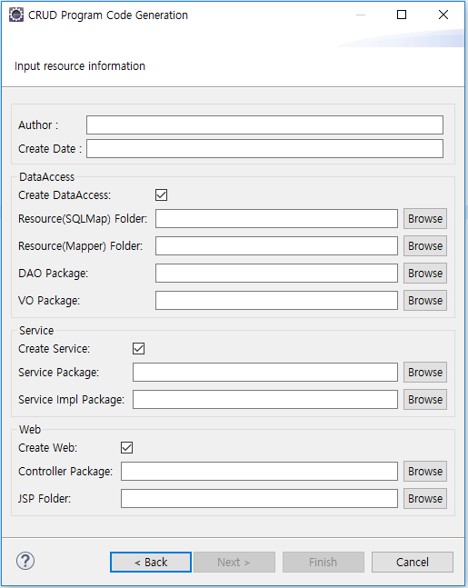
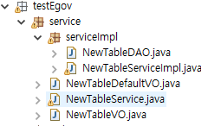
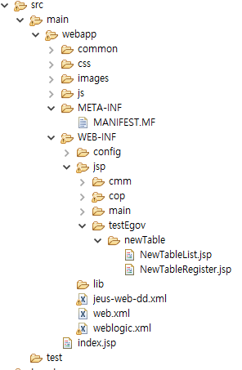
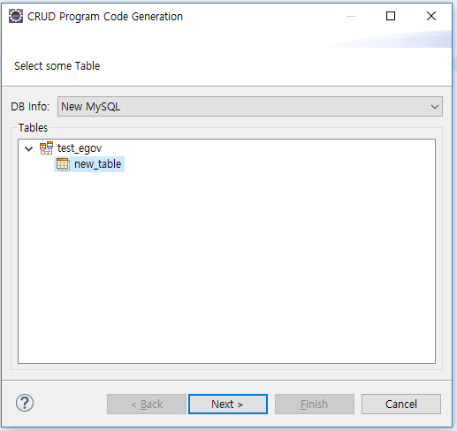
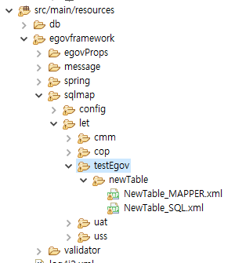
3. 프로세스 설계
CRUD 기능을 가진 소스 생성 프로세스 설계
Datasource 선택
패키지 경로 입력
소스 생성
Datasource 를 선택
패키지 경로를 입력한다.
소스 생성 – 각 위치에 생성됨을 확인

Slide 11
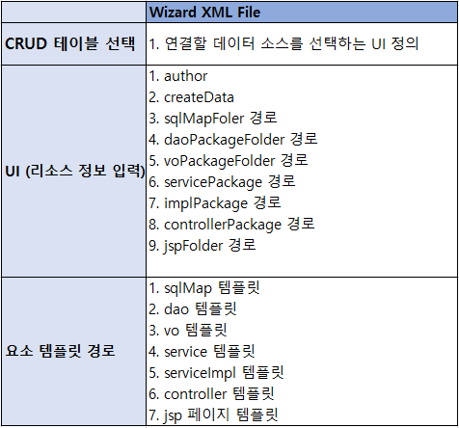
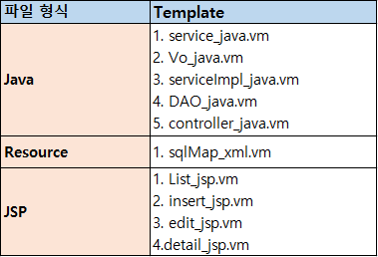
4. 사용자 정의 템플릿 요소 설계
Wizard. xml 내부 구조 설계

Slide 12
5. 템플릿 기능 요소 정의
CRUD 템플릿 목록
템플릿ID | 파일명 | 확장자 | 설명
Tem-01 | serviceImpl | .java | 1. 인터페이스 메서드 구현한다. 2. DAO를 이용해서 SQL 을 질의한다. 3. 그리고 받아온 데이터를 리턴한다.
Tem-02 | DAO | .java | 1 .SqlMAP 에서 정의된 SQL을 호출 2. 쿼리 결과 데이터를 리턴하는 메소드를 정의
Tem-03 | VO | .java | Value Object 1. 데이터 값 선언 2. Get / Set 메서드
Tem-04 | service | .java | 리턴 맵 타입 , 메서드명 ( VO ) 정의
Tem-05 | Controller | .java | 1. Request 맵핑을 이용해서 메서드를 연결시킨다. 2. 해당 요청을 서비스에 매핑시킨다.
Tem-06 | sqlMap | .xml | 1. SQL 쿼리를 정의한다. 2. 해당 쿼리의 호출명과 리턴 타입을 정의한다.
Tem-07 | List | . jsp | 조회 페이지
Tem-08 | insert | . jsp | 삽입 페이지
Tem-09 | edit | . jsp | 수정 페이지
Tem-10 | detail | . jsp | 상세 조회 페이지

Slide 13
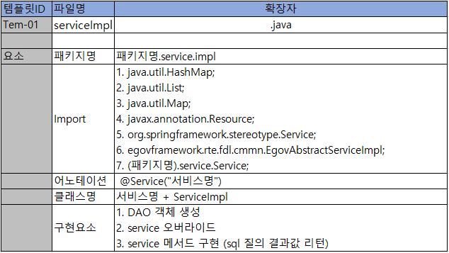
5. 템플릿 기능 요소 정의
CRUD 템플릿 목록

Slide 14
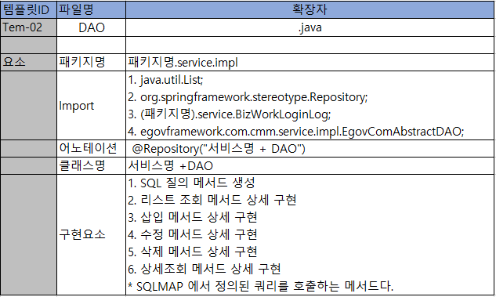
5. 템플릿 기능 요소 정의
CRUD 템플릿 목록

Slide 15
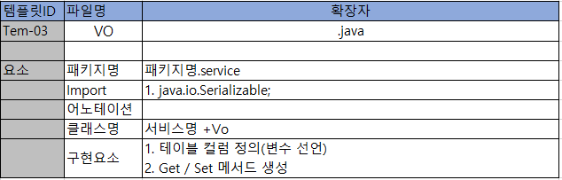
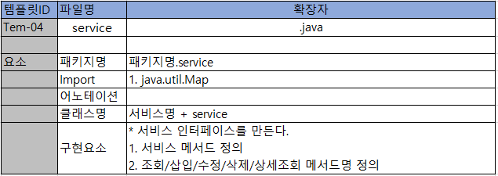
5. 템플릿 기능 요소 정의
CRUD 템플릿 목록

Slide 16
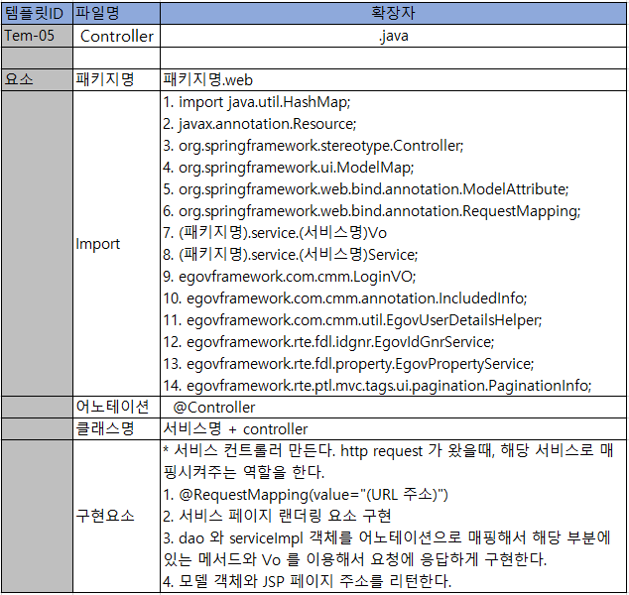
5. 템플릿 기능 요소 정의
CRUD 템플릿 목록

Slide 17
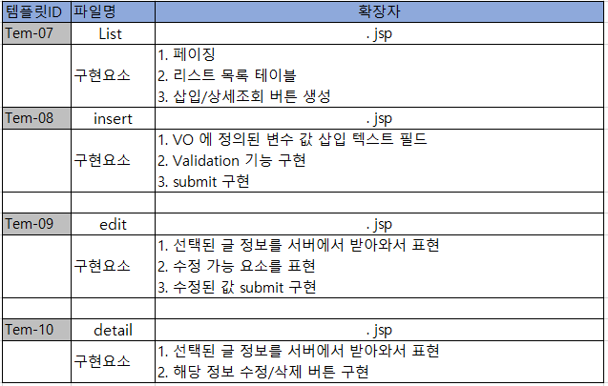
5. 템플릿 기능 요소 정의
CRUD 템플릿 목록

Slide 18
5. 템플릿 기능 요소 정의
CRUD 템플릿 목록

Slide 19
6. 사용자 정의 템플릿 설치
1. (파일 설명) 사용자 정의 프로젝트는 다음의 3개 프로젝트로 구성되어 있다.
CustomTemplates : 사용자 정의 템플릿 프로젝트
CustomTemplates.feature : 사용자 정의 템플릿 피처 프로젝트
CustomTemplates.update : 사용자 정의 템플릿 업데이트 사이트 프로젝트
실제 사용자정의 템플릿은 CustomTemplates 프로젝트 내에 있고, feature 프로젝트와 update site 프로젝트는 CustomTemplates 플러그인을 하나의 단위 플러그인으로 묶고 로딩하여 업데이트할 수 있도록 하기 위한 것이다.
2. 사용자정의 템플릿 업데이트 파일
개발환경 메뉴에서 Help>Software Updates 를 선택한다.
Available Software 탭에서 우측 중앙에 있는 Add Site… 버튼을 클릭한다.
“Add Site” 팝업 화면에서 우측에 있는 Archive… 버튼을 클릭한다.
다운로드 받은 파일을 선택하고, OK 버튼을 클릭한다.
Available Software 목록에 추가된 “Custom Template”을 선택하고, Install 버튼을 클릭한다.
Install 이 완료되면 안내에 따라 플러그인을 재시작하고, Template 목록 조회을 조회하여 사용자 템플릿이 추가된 것을 확인한다.
3. 사용자 정의 템플릿을 추가하기를 원하지만, 플러그인 프로젝트에 익숙하지 않는 경우 다음과 같은 방법으로 사용자 정의 템플릿을 추가할 수 있다.
1. 사용하고자 하는 Velocity Template 과 Wizard 파일을 작성한다.
2. (이클립스 경로)\plugins\egovframework.dev.imp.codegen.template.templates_(버전)\eGovFrameTemplates 에 삽입 한다.
wizards.xml (Wizard 목록 파일)을 편집하여 사용자 정의 템플릿에 대한 내용을 추가한다.
Template 목록 조회 : 개발환경에서 Window>Show View>eGovFrame Templates 를 선택한다.
사용자 정의 템플릿이 추가되어 정상작동하는 것을 확인한다.
단, 버전이 업데이트될 때에는 파일이 초기화되므로, 재작업을 해야 한다.

Slide 20
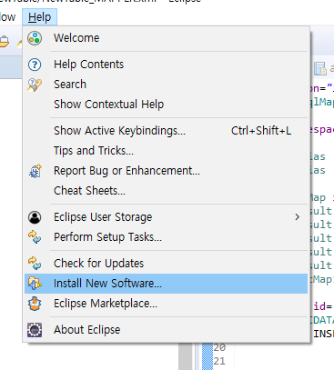
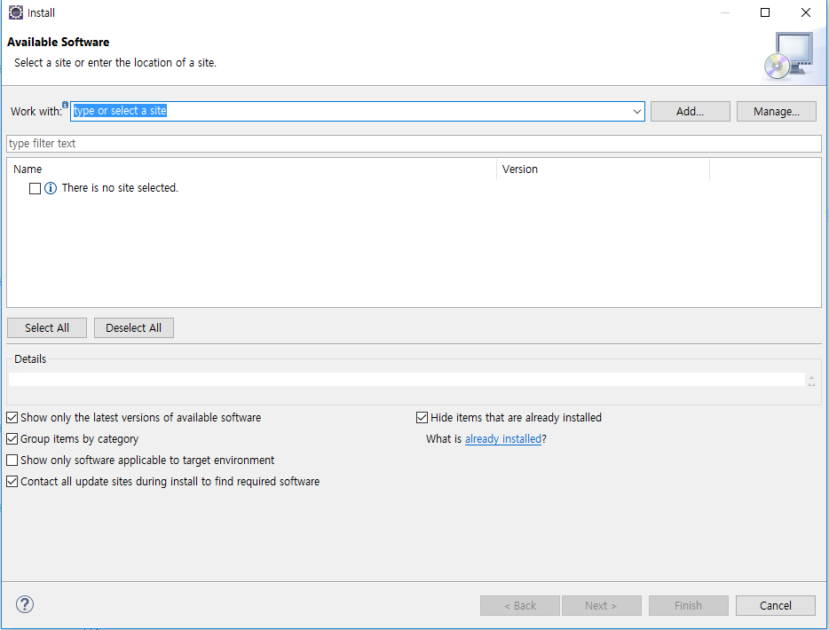
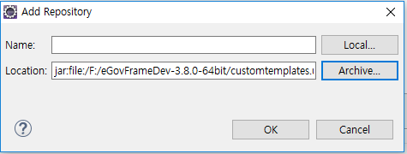
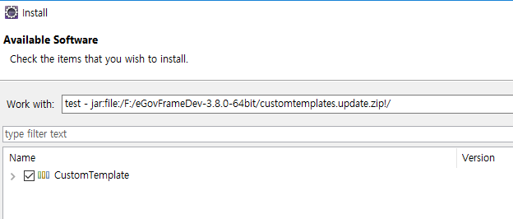
6. 사용자 정의 템플릿 설치
플러그인 사용자 템플릿 추가하는 방법 예시
저장소에서 해당 플로그인 파일 선택
Install new Software
설치 가능 소프트웨어 선택
해당 플러그인 파일이 선택된 모습

Slide 21
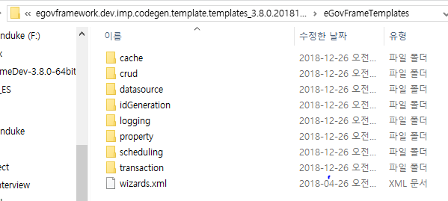
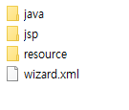
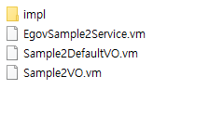
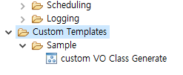
6. 사용자 정의 템플릿 설치
플러그인 경로에 직접 설치하는 방법 예시
wizard.xml 과 vm템플릿 파일이 폴더 구조에 있는 것을 확인
1. 작성된 VM 파일과 Wizard.xml 파일을 폴더 구조에 넣어서 삽입
이클립스 내부에 플러그인 경로 확인
2. 추가된 템플릿 내용을 확인 할 수 있다.

Slide 22
7. VM 상세 구현
템플릿프로젝트 폴더 파일구조
목록
Wizrad.xml
Java
service_java.vm
VO_java.vm
serviceImpl_java.vm
DAO_java.vm
Controller_java.vm
Resource
sqlMap_xml.vm
JSP
List_jsp.vm
insert_jsp.vm
edit_jsp.vm
detail_jsp.vm
service
serviceImpl
Test-egov-package
java
service_java.vm
serviceImpl
Wizard.xml
service
VO_java.vm
serviceImpl_java.vm
java
web
DAO_java.vm
resource
web
jsp
controller_java.vm
resource
sqlMap_xml.vm
jsp
List_jsp.vm
insert_jsp.vm
edit_jsp.vm
detail_jsp.vm
파일명
폴더명

Slide 23
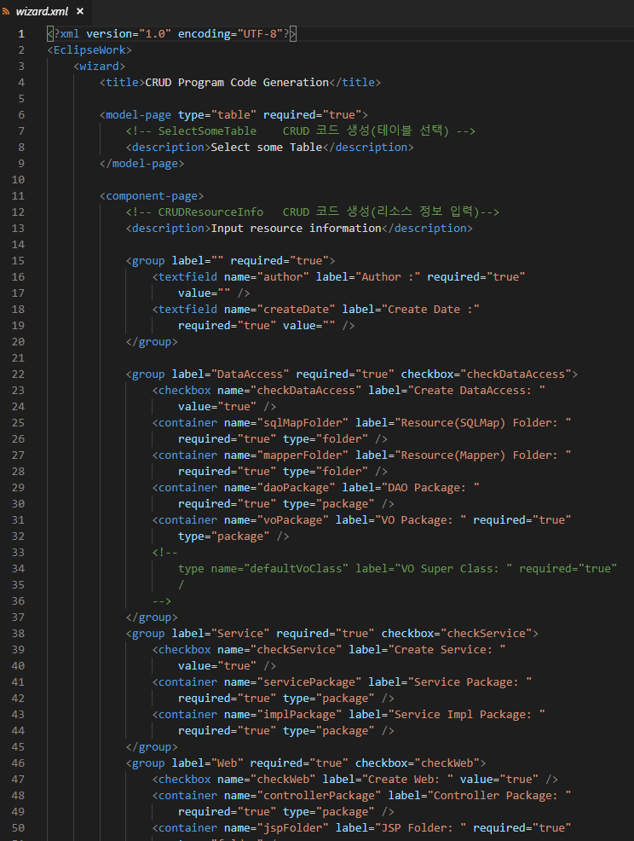
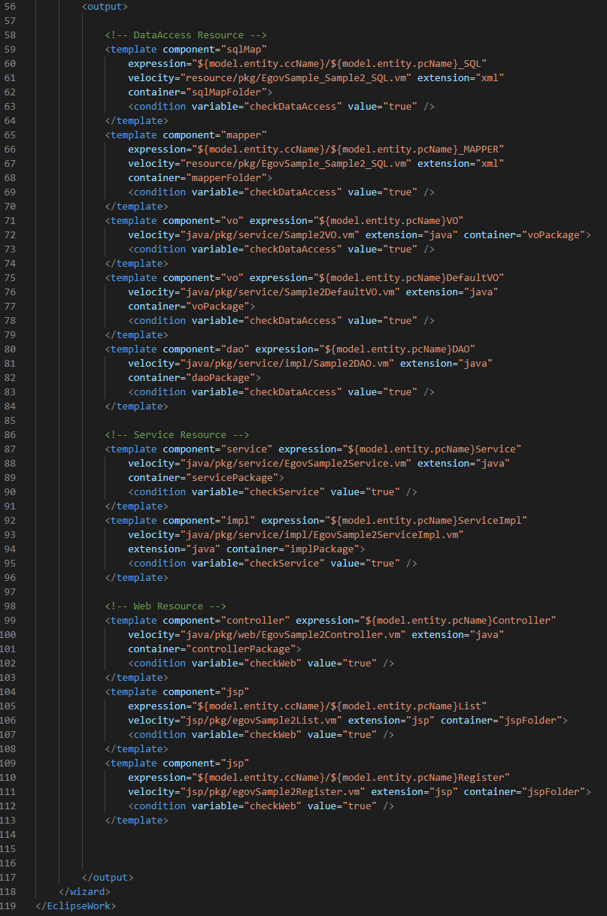
7. VM 상세 구현
Wizrad.xml – VM 파일 코드 내용
 | Wizard XML File
CRUD 테이블 선택 | 1. 연결할 데이터 소스를 선택하는 UI 정의
UI (리소스 정보 입력) | 1. author 2. createData 3. sqlMapFoler 경로 4. daoPackageFolder 경로 5. voPackageFolder 경로 6. servicePackage 경로 7. implPackage 경로 8. controllerPackage 경로 9. jspFolder 경로
요소 템플릿 경로 | 1. sqlMap 템플릿 2. dao 템플릿 3. vo 템플릿 4. service 템플릿 5. serviceImpl 템플릿 6. controller 템플릿 7. jsp 페이지 템플릿

Slide 24
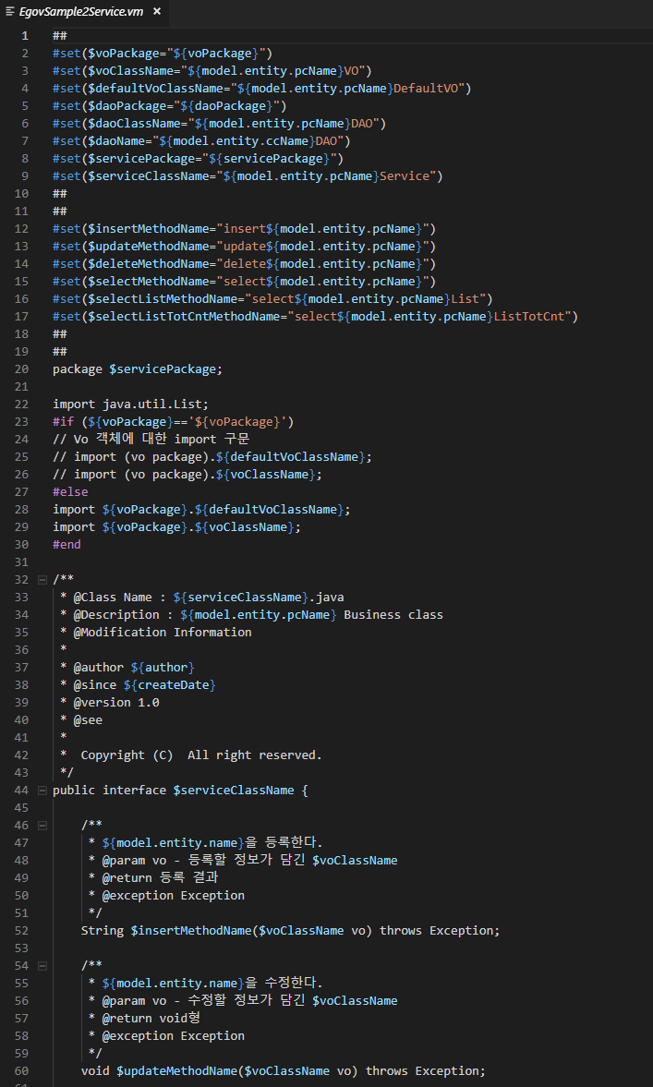
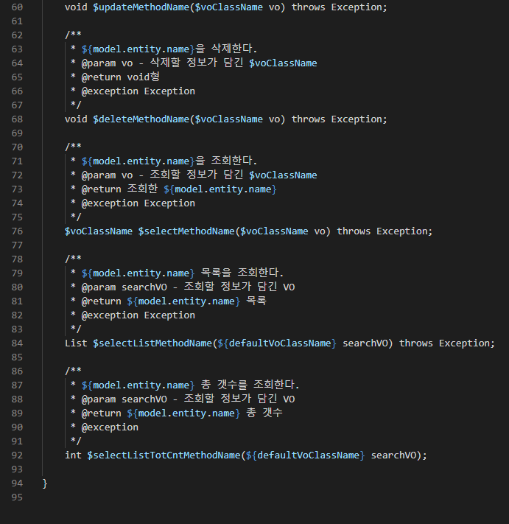
7. VM 상세 구현
2. Java service_java– VM 파일 코드 내용
템플릿ID | 파일명 | 확장자
Tem-04 | service | .java
요소 | 패키지명 | 패키지명.service
 | Import | 1. java.util.Map
 | 어노테이션
 | 클래스명 | 서비스명 + service
 | 구현요소 | * 서비스 인터페이스를 만든다. 1. 서비스 메서드 정의 2. 조회/삽입/수정/삭제/상세조회 메서드명 정의

Slide 25
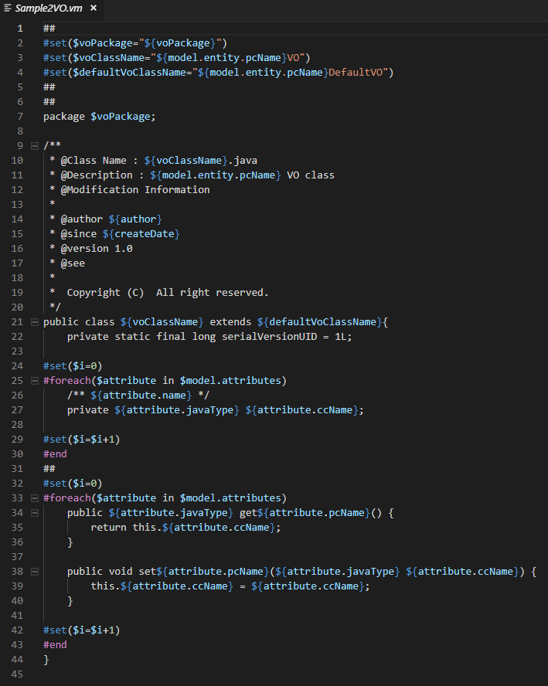
7. VM 상세 구현
2. Java VO_java – VM 파일 코드 내용
템플릿ID | 파일명 | 확장자
Tem-03 | VO | .java
요소 | 패키지명 | 패키지명.service
 | Import | 1. java.io.Serializable;
 | 어노테이션
 | 클래스명 | 서비스명 +Vo
 | 구현요소 | 1. 테이블 컬럼 정의(변수 선언) 2. Get / Set 메서드 생성

Slide 26
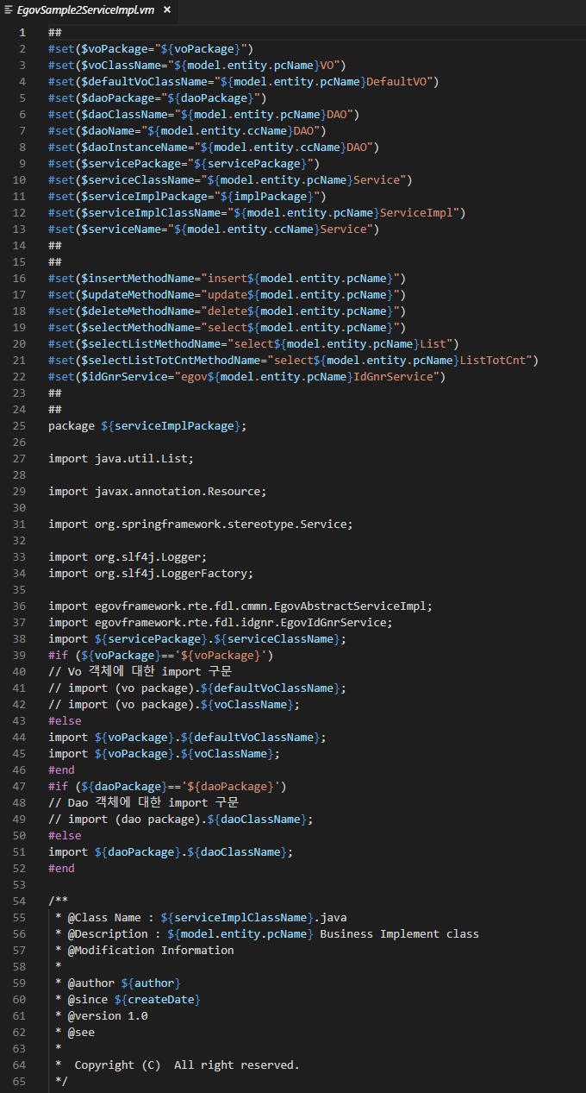
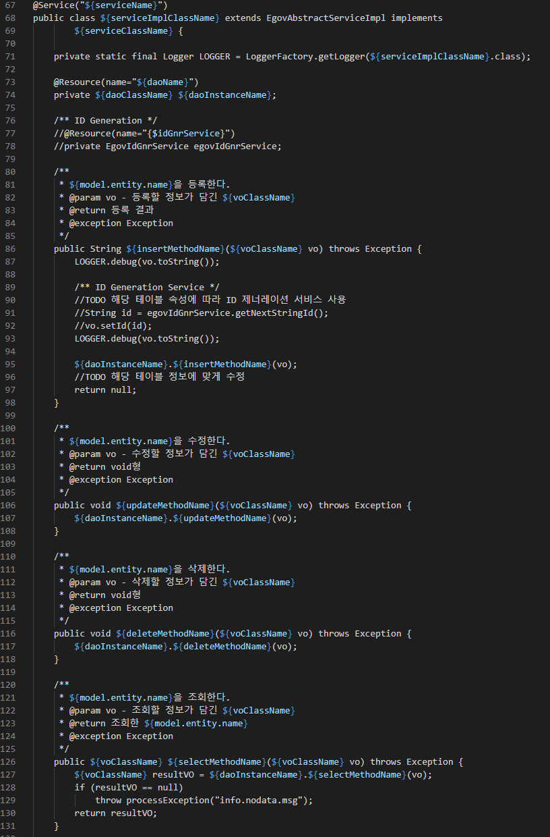
7. VM 상세 구현
2. Java serviceImpl_java– VM 파일 코드 내용
템플릿ID | 파일명 | 확장자
Tem-01 | serviceImpl | .java
요소 | 패키지명 | 패키지명.service.impl
 | Import | 1. java.util.HashMap; 2. java.util.List; 3. java.util.Map; 4. javax.annotation.Resource; 5. org.springframework.stereotype.Service; 6. egovframework.rte.fdl.cmmn.EgovAbstractServiceImpl 7. (패키지명).service.Service;
 | 어노테이션 | @Service("서비스명")
 | 클래스명 | 서비스명 + ServiceImpl
 | 구현요소 | 1. DAO 객체 생성 2. service 오버라이드 3. service 메서드 구현 (sql 질의 결과값 리턴)

Slide 27
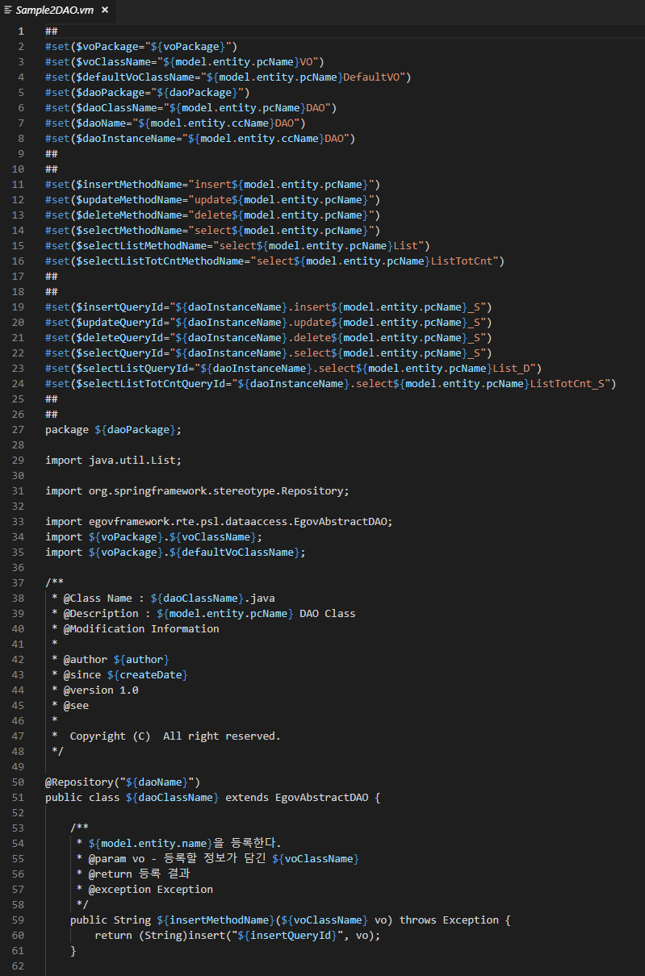
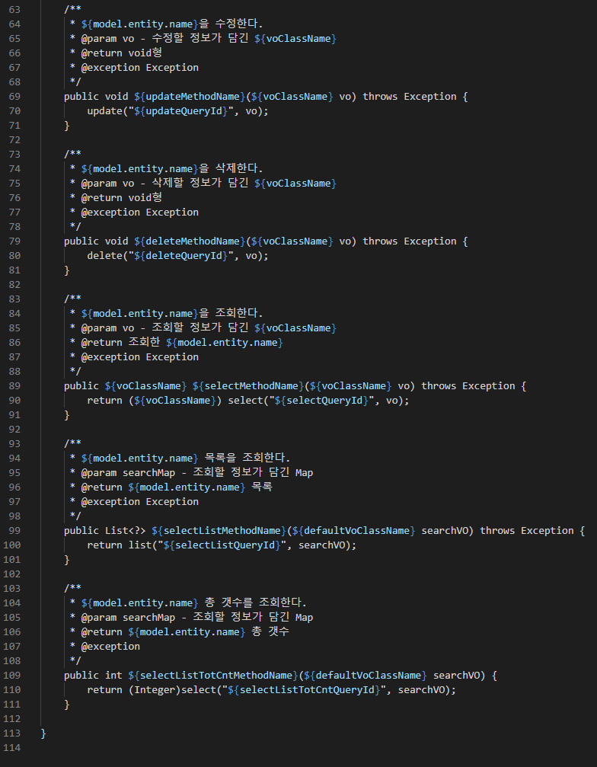
7. VM 상세 구현
2. Java DAO_java– VM 파일 코드 내용
템플릿ID | 파일명 | 확장자
Tem-02 | DAO | .java
요소 | 패키지명 | 패키지명.service.impl
 | Import | 1. java.util.List; 2. org.springframework.stereotype.Repository; 3. (패키지명).service.BizWorkLoginLog; 4. egovframework.com.cmm.service.impl.EgovComAbstractDAO;
 | 어노테이션 | @Repository("서비스명 + DAO")
 | 클래스명 | 서비스명 +DAO
 | 구현요소 | 1. SQL 질의 메서드 생성 2. 리스트 조회 메서드 상세 구현 3. 삽입 메서드 상세 구현 4. 수정 메서드 상세 구현 5. 삭제 메서드 상세 구현 6. 상세조회 메서드 상세 구현 * SQLMAP 에서 정의된 쿼리를 호출하는 메서드다.

Slide 28
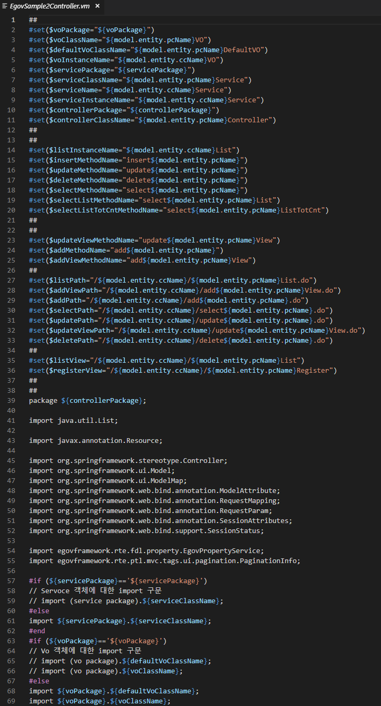
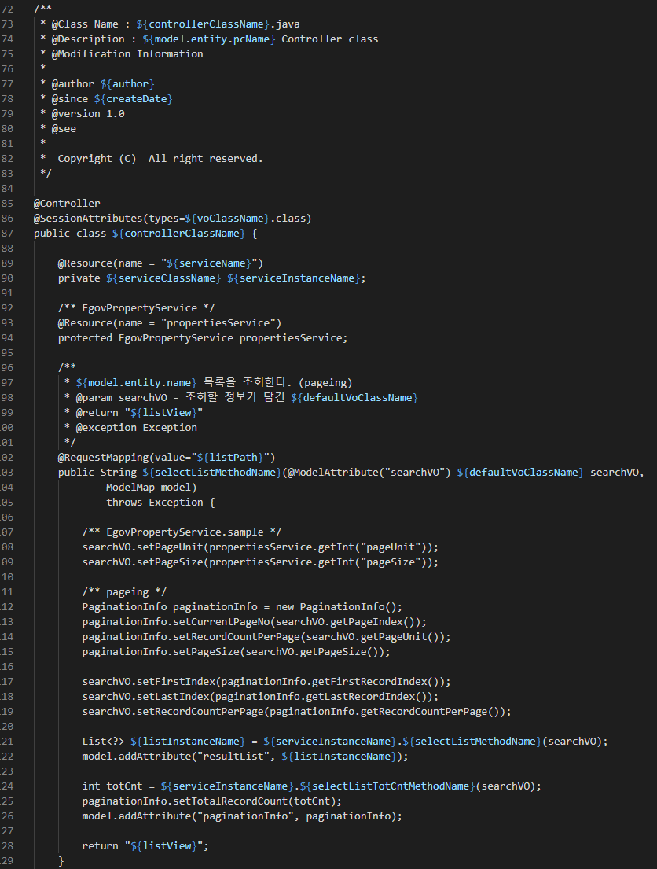
7. VM 상세 구현
2. Java Controller_java– VM 파일 코드 내용 (1 / 2)
템플릿ID | 파일명 | 확장자
Tem-05 | Controller | .java
요소 | 패키지명 | 패키지명.web
 | Import | 1. import java.util.HashMap; 2. javax.annotation.Resource; 3. org.springframework.stereotype.Controller; 4. org.springframework.ui.ModelMap; 5. org.springframework.web.bind.annotation.ModelAttribute; 6. org.springframework.web.bind.annotation.RequestMapping; 7. (패키지명).service.(서비스명)Vo 8. (패키지명).service.(서비스명)Service; 9. egovframework.com.cmm.LoginVO; 10. egovframework.com.cmm.annotation.IncludedInfo; 11. egovframework.com.cmm.util.EgovUserDetailsHelper; 12. egovframework.rte.fdl.idgnr.EgovIdGnrService; 13. egovframework.rte.fdl.property.EgovPropertyService; 14. egovframework.rte.ptl.mvc.tags.ui.pagination.PaginationInfo;
 | 어노테이션 | @Controller
 | 클래스명 | 서비스명 + controller
 | 구현요소 | * 서비스 컨트롤러 만든다. http request 가 왔을때, 해당 서비스로 매핑시켜주는 역할을 한다. 1. @RequestMapping(value="(URL 주소)") 2. 서비스 페이지 랜더링 요소 구현 3. dao 와 serviceImpl 객체를 어노테이션으로 매핑해서 해당 부분에 있는 메서드와 Vo 를 이용해서 요청에 응답하게 구현한다. 4. 모델 객체와 JSP 페이지 주소를 리턴한다.

Slide 29
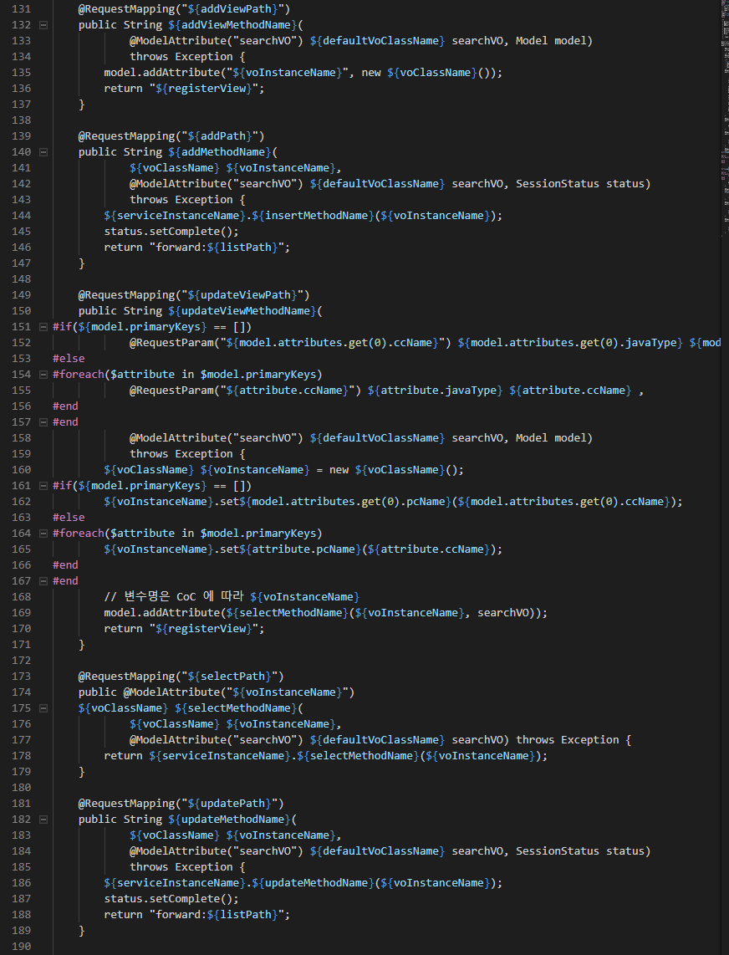
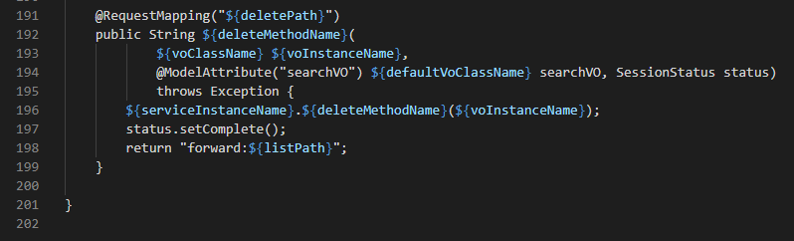
7. VM 상세 구현
2. Java Controller_java– VM 파일 코드 내용 (2 / 2)
템플릿ID | 파일명 | 확장자
Tem-05 | Controller | .java
요소 | 패키지명 | 패키지명.web
 | Import | 1. import java.util.HashMap; 2. javax.annotation.Resource; 3. org.springframework.stereotype.Controller; 4. org.springframework.ui.ModelMap; 5. org.springframework.web.bind.annotation.ModelAttribute; 6. org.springframework.web.bind.annotation.RequestMapping; 7. (패키지명).service.(서비스명)Vo 8. (패키지명).service.(서비스명)Service; 9. egovframework.com.cmm.LoginVO; 10. egovframework.com.cmm.annotation.IncludedInfo; 11. egovframework.com.cmm.util.EgovUserDetailsHelper; 12. egovframework.rte.fdl.idgnr.EgovIdGnrService; 13. egovframework.rte.fdl.property.EgovPropertyService; 14. egovframework.rte.ptl.mvc.tags.ui.pagination.PaginationInfo;
 | 어노테이션 | @Controller
 | 클래스명 | 서비스명 + controller
 | 구현요소 | * 서비스 컨트롤러 만든다. http request 가 왔을때, 해당 서비스로 매핑시켜주는 역할을 한다. 1. @RequestMapping(value="(URL 주소)") 2. 서비스 페이지 랜더링 요소 구현 3. dao 와 serviceImpl 객체를 어노테이션으로 매핑해서 해당 부분에 있는 메서드와 Vo 를 이용해서 요청에 응답하게 구현한다. 4. 모델 객체와 JSP 페이지 주소를 리턴한다.

Slide 30
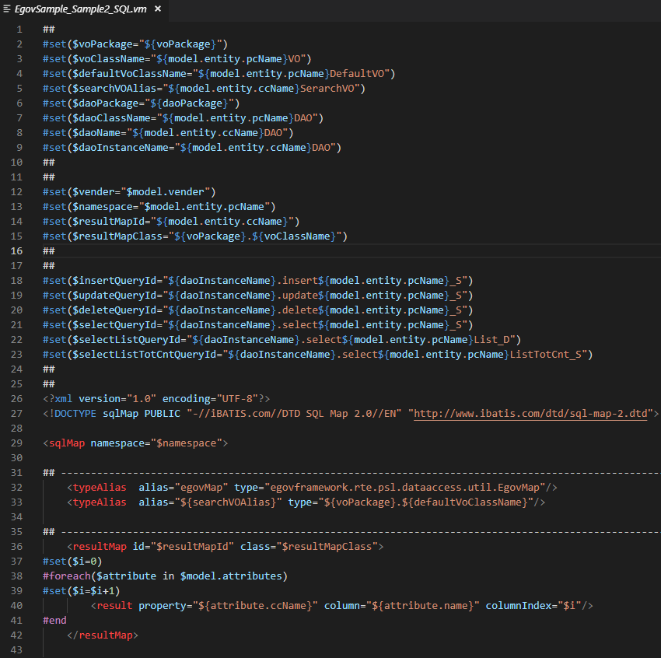
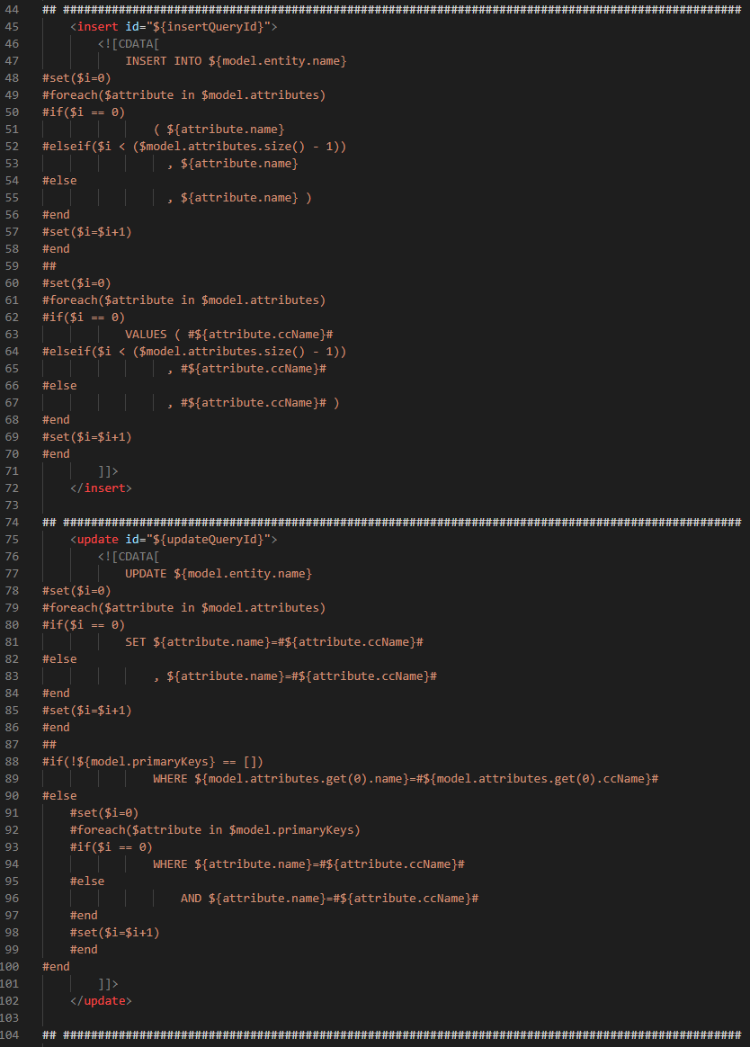
7. VM 상세 구현
3. Resource sqlMap_xml– VM 파일 코드 내용 (1/3)
템플릿ID | 파일명 | 확장자
Tem-06 | sqlMap | .xml
요소 | 패키지명
 | Import
 | 어노테이션
 | 클래스명
 | 구현요소 | 실질적인 SQL 쿼리를 작성하고, VO 를 매핑시키는 파일 1. sqlMap 네임스페이스 정의 2. Vo 객체를 XML 태그로 매핑한다. 3. Dao 에서 정의된 메서드와 sql 쿼리를 매핑한다.

Slide 31
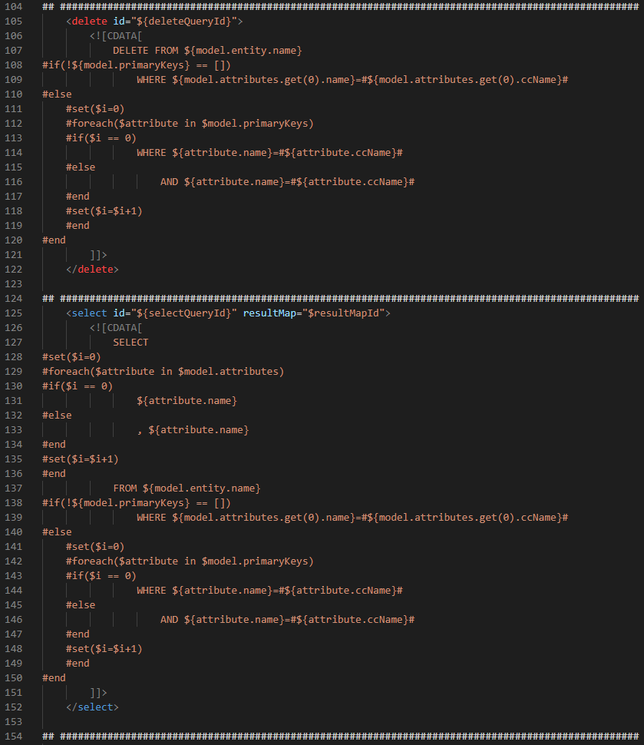
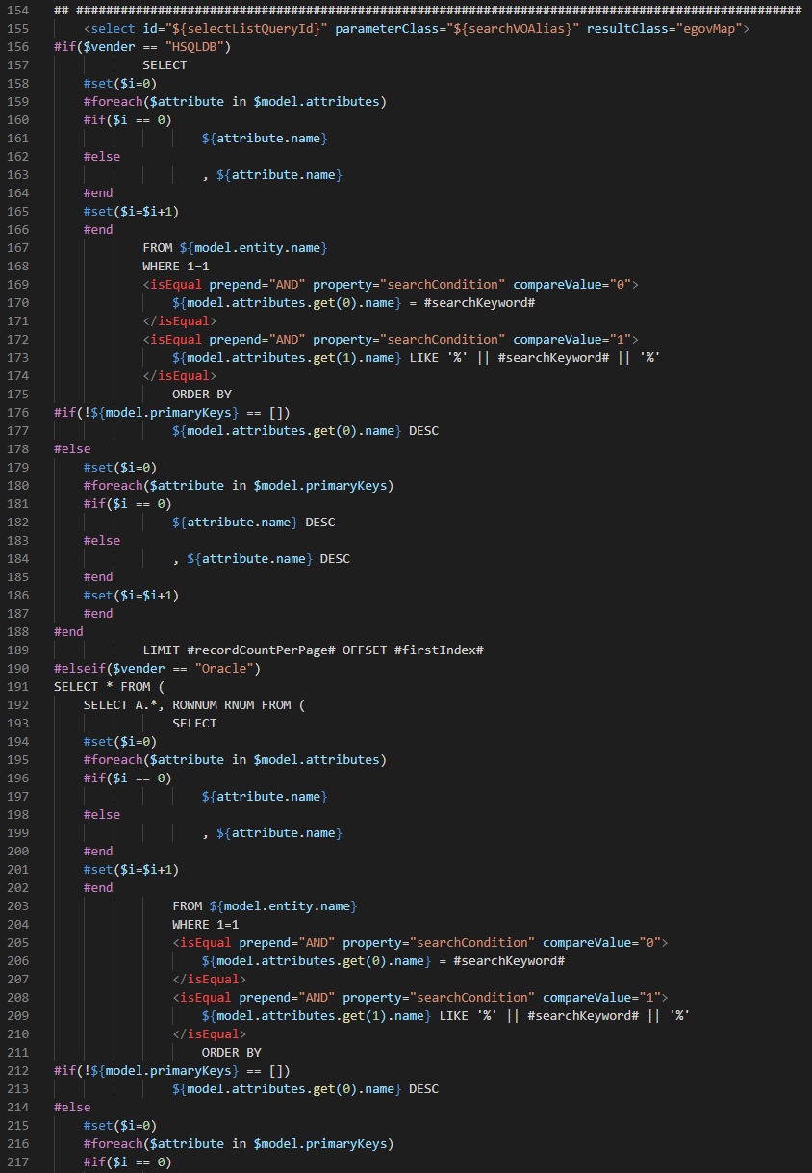
7. VM 상세 구현
3. Resource sqlMap_xml– VM 파일 코드 내용 (2/3)

Slide 32
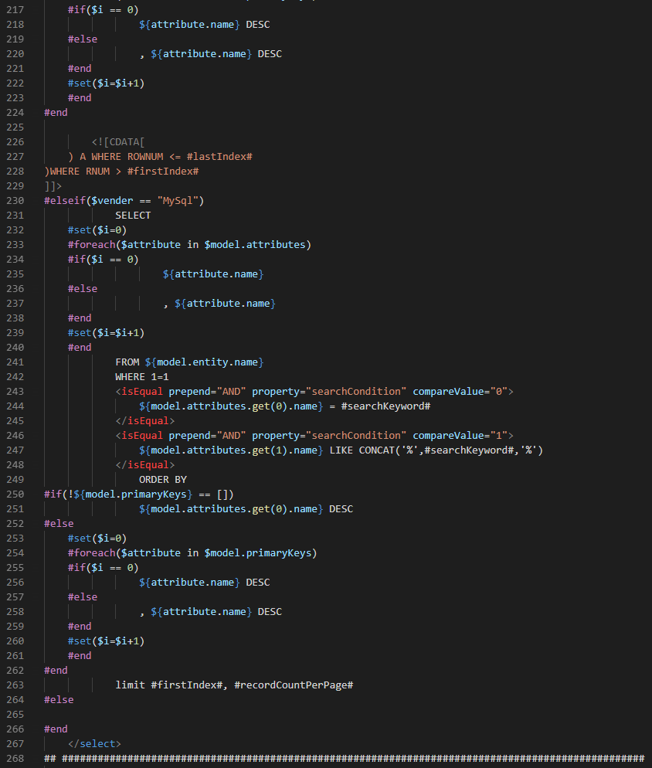
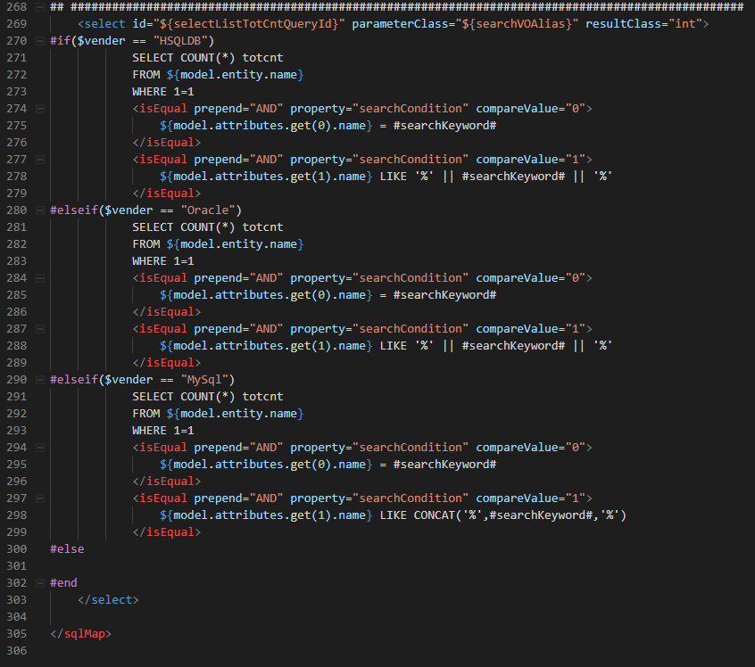
7. VM 상세 구현
3. Resource sqlMap_xml– VM 파일 코드 내용 (3/3)

Slide 33
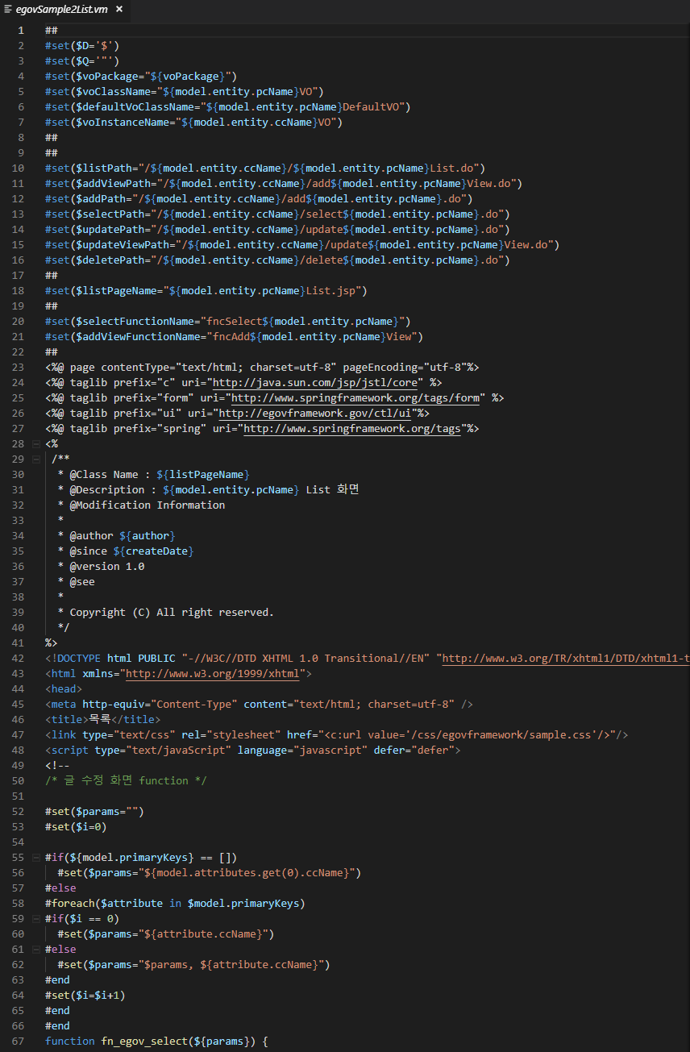

7. VM 상세 구현
4. JSP List_jsp– VM 파일 코드 내용 (1/2)
템플릿ID | 파일명 | 확장자
Tem-07 | List | . jsp
 | 구현요소 | 1. 페이징 2. 리스트 목록 테이블 3. 삽입/상세조회 버튼 생성
Tem-08 | insert | . jsp
 | 구현요소 | 1. VO 에 정의된 변수 값 삽입 텍스트 필드 2. Validation 기능 구현 3. submit 구현
Tem-09 | edit | . jsp
 | 구현요소 | 1. 선택된 글 정보를 서버에서 받아와서 표현 2. 수정 가능 요소를 표현 3. 수정된 값 submit 구현
Tem-10 | detail | . jsp
 | 구현요소 | 1. 선택된 글 정보를 서버에서 받아와서 표현 2. 해당 정보 수정/삭제 버튼 구현

Slide 34

7. VM 상세 구현
4. JSP List_jsp– VM 파일 코드 내용 (2/2)
템플릿ID | 파일명 | 확장자
Tem-07 | List | . jsp
 | 구현요소 | 1. 페이징 2. 리스트 목록 테이블 3. 삽입/상세조회 버튼 생성
Tem-08 | insert | . jsp
 | 구현요소 | 1. VO 에 정의된 변수 값 삽입 텍스트 필드 2. Validation 기능 구현 3. submit 구현
Tem-09 | edit | . jsp
 | 구현요소 | 1. 선택된 글 정보를 서버에서 받아와서 표현 2. 수정 가능 요소를 표현 3. 수정된 값 submit 구현
Tem-10 | detail | . jsp
 | 구현요소 | 1. 선택된 글 정보를 서버에서 받아와서 표현 2. 해당 정보 수정/삭제 버튼 구현

Slide 35



7. VM 상세 구현
4. JSP insert_jsp– VM 파일 코드 내용 ()

Slide 36
8. 결과
구현 프로젝트 수행 내역
생성 파일 목록 정의
2. 각 항목별 템플릿 작성
Template 파일 작성 : java, xml, jsp
Wizard.xml 파일 작성 : UI, 템플릿경로
3. 실습
- CRUD 기능을 구현할 DB 테이블 생성
프로젝트 패키지 생성
IDE 플러그인으로 CRUD 템플릿 사용 – 코드 생성
생성된 파일 확인

Slide 37
8. 결과
생성파일 목록 정의
템플릿ID | 파일명 | 확장자 | 설명
Tem-01 | serviceImpl | .java | 1. 인터페이스 메서드 구현한다. 2. DAO를 이용해서 SQL 을 질의한다. 3. 그리고 받아온 데이터를 리턴한다.
Tem-02 | DAO | .java | 1 .SqlMAP 에서 정의된 SQL을 호출 2. 쿼리 결과 데이터를 리턴하는 메소드를 정의
Tem-03 | VO | .java | Value Object 1. 데이터 값 선언 2. Get / Set 메서드
Tem-04 | service | .java | 리턴 맵 타입 , 메서드명 ( VO ) 정의
Tem-05 | Controller | .java | 1. Request 맵핑을 이용해서 메서드를 연결시킨다. 2. 해당 요청을 서비스에 매핑시킨다.
Tem-06 | sqlMap | .xml | 1. SQL 쿼리를 정의한다. 2. 해당 쿼리의 호출명과 리턴 타입을 정의한다.
Tem-07 | List | . jsp | 조회 페이지
Tem-08 | insert | . jsp | 삽입 페이지
Tem-09 | edit | . jsp | 수정 페이지
Tem-10 | detail | . jsp | 상세 조회 페이지
 | Wizard XML File
CRUD 테이블 선택 | UI 정의
UI (리소스 정보 입력) | Inpurt Property 정의
요소 템플릿 경로 | 템플릿 VM 경로 정의

Slide 38




8. 결과
각 항목별 템플릿 작성 및 구조 생성
템플릿프로젝트 폴더 파일구조
service
serviceImpl
Test-egov-package
java
service_java.vm
serviceImpl
Wizard.xml
service
VO_java.vm
serviceImpl_java.vm
java
web
DAO_java.vm
resource
web
jsp
controller_java.vm
resource
sqlMap_xml.vm
jsp
List_jsp.vm
insert_jsp.vm
edit_jsp.vm
detail_jsp.vm
파일명
폴더명

Slide 39





8. 결과
실습
- CRUD 기능을 구현할 DB 테이블 생성
- 프로젝트 패키지 구조 생성
테이블명 | 컬럼 | 타입
new_table | id | int
 | name | varchar
 | job | varchar
 | address | varchar
 | phone | varchar
DB 테이블 생성
Data source 연동
패키지 구조를 생성해준다.

Slide 40





8. 결과
CRUD 템플릿 사용 – 코드생성 및 파일 확인
CRUD 템플릿 선택
Data source 에서 테이블 선택
필요한 속성 값 입력
경로에 생성된 파일 확인

Slide 41
8. 결과
구현 실습 후 시사점 및 향후 연구 방향
전자정부프레임워크 에서 작동하는 CRUD 소스코드를 생성하기 위해서는 자동생성 방식에 대한 조사가 필요했다.
코드 자동생성 방법에는 UML 모델을 이용한 소스코드 생성이나, 템플릿 랭귀지로 작성된 템플릿 파일을 이용하는 방법이 있었다.
전자정부프레임 워크에서 제공하는 CodeGen 기능 중에서 템플릿 기반 소스코드 생성기를 이용하여 CRUD 생성 도구를 설계 및 구현 했다.
현재는 정의된 DB 테이블의 변수에 대한 CRUD 기능을 구현된 예제를 이용해서 필요한 부분을 변경해서 구현을 했다.
실제 현장에서는 더 복잡은 테이블 구조와, 메서드가 정의 되어야 현업 수준의 코드를 구현할 수 있을 것이다.
향후 연구과제는, 실제 개발 현장에서 쓰이는 개발문서를 이용하여 템플릿 파일을 연동하여 좀 더 구체적인 형태의 소스코드 생성기를 설계해볼 수 있겠다.
UML 기반의 소스코드 생성의 경우에는 MDD 라는 ‘모델 기반 개발 방법론‘ 이 연구 되고 있고, LG CNS 라는 SI 기업에서는 이러한 솔루션을 통해서 금융 시스템을 구축하는데 성공한 사례가 있다. 소스 코드 생산성을 매우 향상 시킨 사례일뿐만 아니라, 추후 요구사항의 변경에 의해서 일어나는 소프트웨어의 변경에서도 아주 유연한 대응을 할 수 있는 소스코드 생성 기술의 적용 사례라고 볼 수 있다.
향후 IT 산업에서 많은 자동화 기술들이 만들어지고, 보급이 될 것이다. 소스 코드 자동생성 기술은 반복적인 코드 작업을 효율적으로 향상시켜주고 소프트웨어 품질을 일정 수준 이상으로 유지관리 하는데 도움이 될 기술이라고 생각한다.
인공지능과 머신러닝 같은 다양한 기술들과 결합이 되면, 지금의 정적인 소스생성 기능들이 좀 더 능동적으로 적용될 수 있는 만능형 소스코드 기능을 구현할 수 있을 것이다.

Slide 42
9. 참고 문헌
http://www.egovframe.go.kr/ , 전자정부프레임워크 센터\
http://www.egovframe.go.kr/wiki/doku.php?id=egovframework:%EA%B0%9C%EB%B0%9C%ED%99%98%EA%B2%BD%EA%B0%80%EC%9D%B4%EB%93%9C , 전자정부프레임워크 개발환경 가이드 위키
http://velocity.apache.org/ , 템플릿 엔진 Velocity 가이드 사이트
http://mdd.lgcns.co.kr/mdd/html/main.html Lg CNS MDD 사이트

